Slide 1
Школьная служба примирения как ресурс профилактики правонарушений
Козлова Елена Сергеевна
социальный педагог
Малетина Татьяна Алексеевна
педагог-психолог

Slide 2
В школьной среде постоянно происходят столкновения интересов, взглядов между субъектами образовательного процесса, которые становятся индикатором частых конфликтных ситуаций.
В 2013 году в МОУ «СОШ №18» г. Вологды было принято решение о создании школьной службы примирения (ШСП).

Slide 3
Для осуществления деятельности ШСП в МОУ «СОШ №18» работает команда 2 медиаторов: Малетина Т.А. и Козлова Е.С.
Медиатор, занимающий нейтральную позицию, готовит участников к встрече и помогает им организовать конструктивный диалог.

Slide 4
Цели ШСП
распространение среди участников образовательного процесса цивилизованных форм разрешения споров и конфликтов (восстановительная медиация, переговоры и другие способы);
помощь участникам образовательного процесса в разрешении споров и конфликтных ситуаций на основе принципов и технологии восстановительной медиации;
организация в образовательном учреждении некарательного реагирования на конфликты, проступки, противоправное поведение и правонарушения несовершеннолетних на основе принципов и технологии восстановительной медиации.

Slide 5
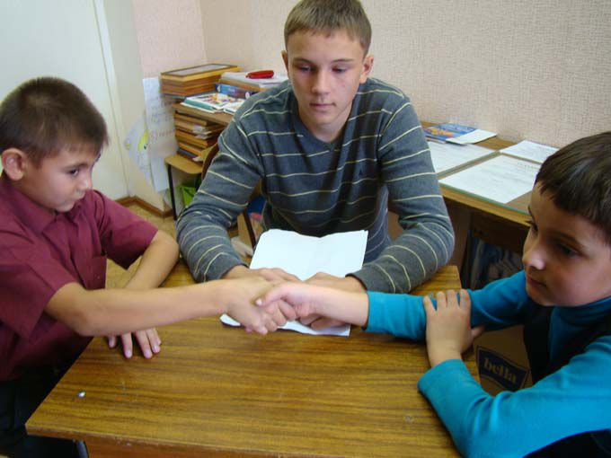
В ШСП участникам конфликта предлагается сесть за «стол переговоров», услышать и понять друг друга, а затем самостоятельно договориться о взаимоприемлемом способе выхода из конфликта.

Slide 6
Чем служба может помочь директору
В школе начнет создаваться инновационная практика примирения.
Риск жалоб в УО будет снижаться.
Школа станет более комфортной для учеников и более привлекательной на данной территории.
Сам директор будет тратить меньше времени на разбор конфликтов, освобождая время для более важных задач.
Отношения в школе будут улучшаться.
Ценности восстановительной медиации станут распространяться среди учеников и педагогов школы, а затем и на родителей.

Slide 7
Чем служба может помочь педагогам
Появляется возможность конструктивно управлять школьными конфликтами
Конфликты используются в качестве воспитательной ситуации, которая при правильной организации может помочь развитию школьников
Происходит восстановление душевного равновесия в ходе «кругов сообщества», применяемых для работы с профессиональным выгоранием педагогов.
Приобретаются новые знания и практические навыки в области примирения, выстраивания межличностных отношений, происходит развитие методов и форм гражданского образования и воспитания, социализации школьников.
Осваиваются новые педагогические инструменты для разрешения трудных ситуации и конфликтов.
Происходит освоение восстановительного подхода для поддержания порядка в детской среде.
Укрепляется роль школьного самоуправления.
Многие конфликты учителя способны разрешить сами. Но особая ценность заключается в том, что большую часть конфликтов будут разрешать сами школьники путем переговоров.

Slide 8
Чем служба может помочь родителям
Улучшение детско-родительских отношений.
Родители могут освоить навыки восстановительного способа разрешения конфликтов и использовать их в соответствующих ситуациях.
Чем служба может помочь специалистам школы
В результате медиации у школьника может появиться стремление изменить свое поведение, обучиться недостающим навыкам (умение контролировать свою агрессию, планировать свое время и др.). Со сформированным запросом он может обратиться к специалисту.

Slide 9
Чем служба может помочь школьникам
Научиться конструктивно общаться со сверстниками и взрослыми.
Научиться убеждать других словами, а не силой.
Участвовать в интересной «взрослой» и общественно-полезной (волонтерской)деятельности.
Научиться самоорганизации, стать более ответственными и культурными.
Научиться конструктивно выходить из конфликта, ссоры, обиды, чтобы конфликты не перерастали в правонарушения.
Помогать другим мириться (своим друзьям, сверстникам и родителям).
Начать осваивать новую профессию - медиатор, получить уникальные навыки и опыт миротворческой деятельности.
Лучше понимать сверстников и взрослых.
Школьникам, пострадавшим от правонарушений, почувствовать себя в безопасности и поверить, что справедливость восстановлена и нет враждебности и угрозы со стороны других ребят.

Slide 10
У детей-обидчиков в ходе медиации появляется возможность понять другую сторону, помириться, проявить раскаяние, посильно возместить причиненный вред, принести извинения и услышать слова прощения, осознать причины своего поступка и понять, что нужно делать, чтобы в дальнейшем не причинять вред другим людям.
Детям-правонарушителям восстановительная программа дает возможность не чувствовать себя «хулиганами» или людьми, которыми взрослые всегда недовольны, восстановить хорошее отношение со стороны ребят, родителей и педагогов, планировать для себя такое будущее, которое поможет избежать попадания в ситуации острых конфликтов или правонарушений.

Slide 11
Управление образования и служба примирения
снижение числа конфликтов и обращений недовольных участников образовательного процесса в вышестоящие органы;
улучшение отношений между педагогами, родителями и администрацией;
создание более комфортных отношений в школе.

Slide 12
Функции службы примирения
1. Восстановительная функция ШСП
Служба примирения способствует:
восстановлению пострадавшего, то есть нормализации его состояния и отношения к нему в классе (если класс к нему плохо относился), возмещение причиненного ему вреда и т. д.;)
восстановлению обидчика в сообществе, то есть прекращение его клеймения. При негативном отношении к правонарушению (а не к самому обидчику) служба примирения поддерживает действия обидчика, направленные на исправление причиненного вреда. Служба помогает налаживанию отношений подростка с родителями, педагогами, уважаемыми взрослыми и ровесниками, поскольку зачастую в результате конфликта и правонарушения отношения разрываются и подросток оказывается «выброшенным» из общества;
восстановлению отношений между обидчиком и пострадавшим. Не обязательно между ними установятся дружеские отношения (хотя и такое случается), но важно, чтобы поддерживались отношения без подозрительности, вражды, отчужденности, без припоминания конфликта;
нормализации отношений в школьном сообществе (прекращение слухов, неприязни, недоверия, взаимных упреков и припоминаний прошлых обил).

Slide 13
2. Образовательная функция службы
На наш взгляд, одна из проблем в образовании связана с отсутствием контакта между педагогом и учеником. Если между ними нет контакта, то нет и уважения, нет внимания педагога к ученику и ученика к педагогу. Их отношения оказываются слишком формальными. Медиация в конфликтах учитель-ученик помогает установлению контакта между педагогами и учащимися, что восстанавливает уважение как основу образовательного процесса.
Службу примирения можно рассматривать и как повышение квалификации педагогов через освоение ими способов конструктивной коммуникации, умение управлять конфликтами и использовать их в воспитательных целях, через организацию и поддержку детских сообществ.
Нельзя сказать, что у медиаторов из службы примирения непременно улучшится успеваемость, но участие в медиации и соответствующих обучающих программах способствует формированию навыков понимания, что имеет огромное значение как для общего интеллектуального, так и нравственного развития школьников, да и взрослых тоже.

Slide 14
Таким образом, если служба примирения способствует созданию безопасной атмосферы в школе, то меньше времени от учебного процесса тратится на поддержание дисциплины, у учеников появляется больше доверия к учителям, более спокойная обстановка способствует концентрации на учебе.

Slide 15
3. Воспитательная функция службы
В ходе индивидуальных встреч с медиатором, предваряющих совместную встречу, стороны конфликта учатся строить коммуникацию и понимать себя и других. Многие подростки в следующих подобных ситуациях применяют полученные ими на медиации навыки, не давая конфликту разгореться.
В нашем обществе не принято спокойно говорить о чувствах, поэтому люди часто их не высказывают, а выражают в виде оскорблений, упреков, жестов и прочего вплоть до применения силы. Медиатор помогает сторонам конфликта достаточно спокойно осознать свои чувства, назвать их («стыд», «страх», «обида» и пр.), избавиться от их негативного влияния, понять и справиться с ними, причем не на тренинге, а в значимой для человека ситуации конфликта.
Подросток в ходе медиации учится принимать на себя ответственность. Нередко родители решают за него все сложные ситуации, в итоге он не может решить сам даже простые ситуации или совершает разрушительные действия, не думая о последствиях и ответственности. На медиации, если подросток нанес ущерб и родители его возместили, медиатор задает подростку вопросы о его ответственности и личном вкладе в исправление вреда.

Slide 16
На медиации проводится анализ произошедшего с различных точек зрения и разных позиций.
Медиатор затрагивает вопрос планирования подростком своего будущего, для чего специально обсуждает способы избегания повторения подобного.
Медиатор помогает обеим сторонам конфликта лучше узнать друг друга (кто что любит, чем интересуется, что для кого представляется значимым и что беспокоит), увидеть друг в друге положительные стороны личности, человеческие черты.
Медиация имеет воспитательный эффект для школьников-медиаторов, которые помогают участникам конфликта услышать и понять друг друга, увидеть ситуацию с разных сторон, в споре использовать не силу, а коммуникацию.

Slide 17
4. Профилактическая функция службы
Практически не бывает так, чтобы у ребенка в школе всё было хорошо, и вдруг он совершил правонарушение. В большинстве случаев этому предшествовал долгий «шлейф» событий, на которые взрослые или «закрывали глаза», или действительно о них не знали. Поэтому работа по налаживанию взаимопонимания и исправлению негативных последствий тех или иных поступков должна проводиться по ситуациям, которые взрослыми еще не переведены в ранг «серьезных». То, что взрослый (педагог) может считать несущественным, для ребенка и подростка может оказаться очень важным. А скрытые от взрослых ситуации и конфликты замечают и помогают решить школьники-медиаторы.
Служба примирения, используя восстановительные программы, не дает конфликту перейти в острую фазу, разрастись и вовлечь в него новых участников.
Получая «обратную связь» о последствиях своих действий и реакцию на это других, ребенок учится предви­деть последствия слов, поступков и корректировать их.

Slide 18
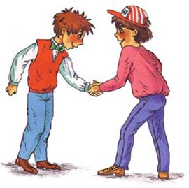
Таким образом, ШСП – это служба не карательного реагирования на конфликты, проступки, противоправное поведение несовершеннолетних; цивилизованная форма разрешения споров и конфликтов.

Slide 19
Результаты работы ШСП в МОУ «СОШ №18» за 2014 год
Кол-во рассмотренных случаев | Кол-во завершенных программ медиации | Прекращение дел в органах полиции | Общее количество участников медиации
 |  |  | взрослых | подростков | всего
13 | 13 | 2 | 16 | 30 | 46

Slide 20
Результаты работы ШСП в МОУ «СОШ №18» за 2015 год
Кол-во рассмотренных случаев | Кол-во завершенных программ медиации | Прекращение дел в органах полиции | Общее количество участников медиации
 |  |  | взрослых | подростков | всего
19 | 19 | 2 | 30 | 41 | 71

Slide 21
Результаты работы ШСП в МОУ «СОШ №18» за 2016 год
Кол-во рассмотренных случаев | Кол-во завершенных программ медиации | Прекращение дел в органах полиции | Общее количество участников медиации
 |  |  | взрослых | подростков | всего
18 | 18 | 0 | 10 | 47 | 57

Slide 23
Спасибо за внимание!

